Slide 1
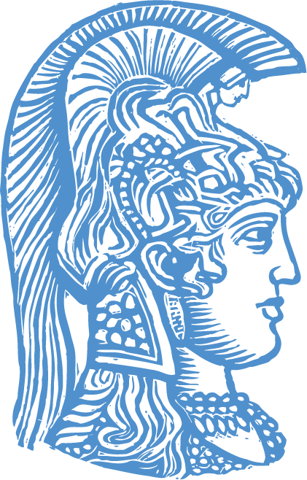
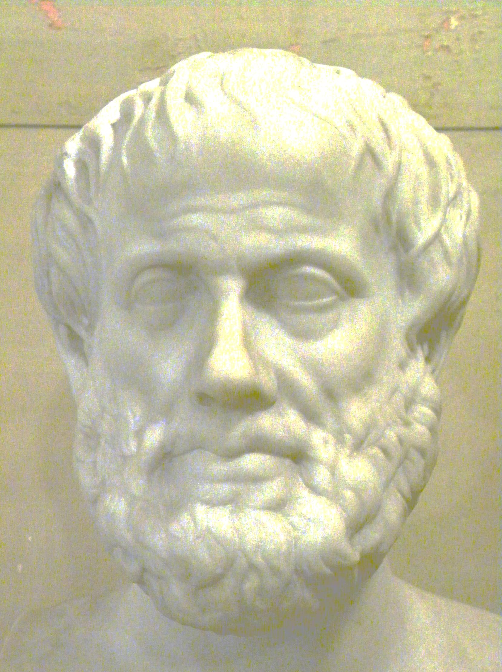
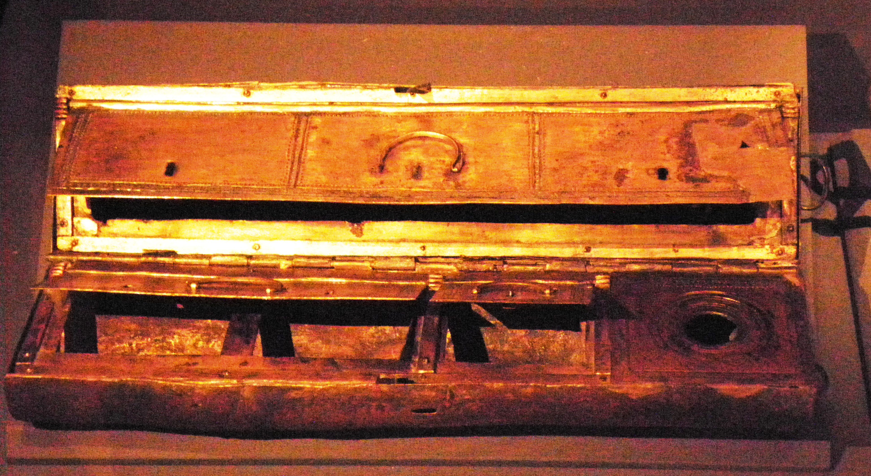
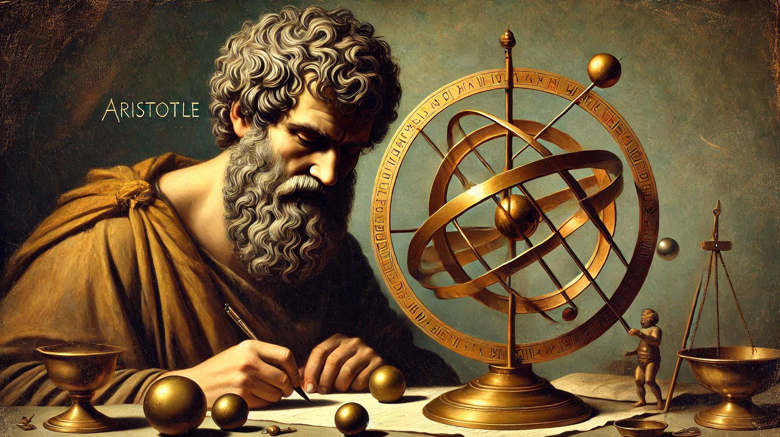
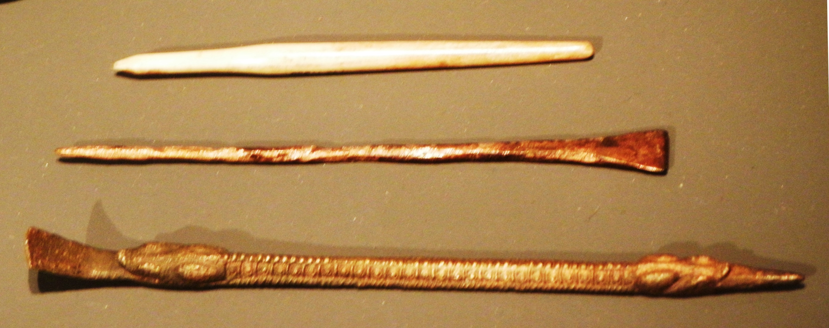
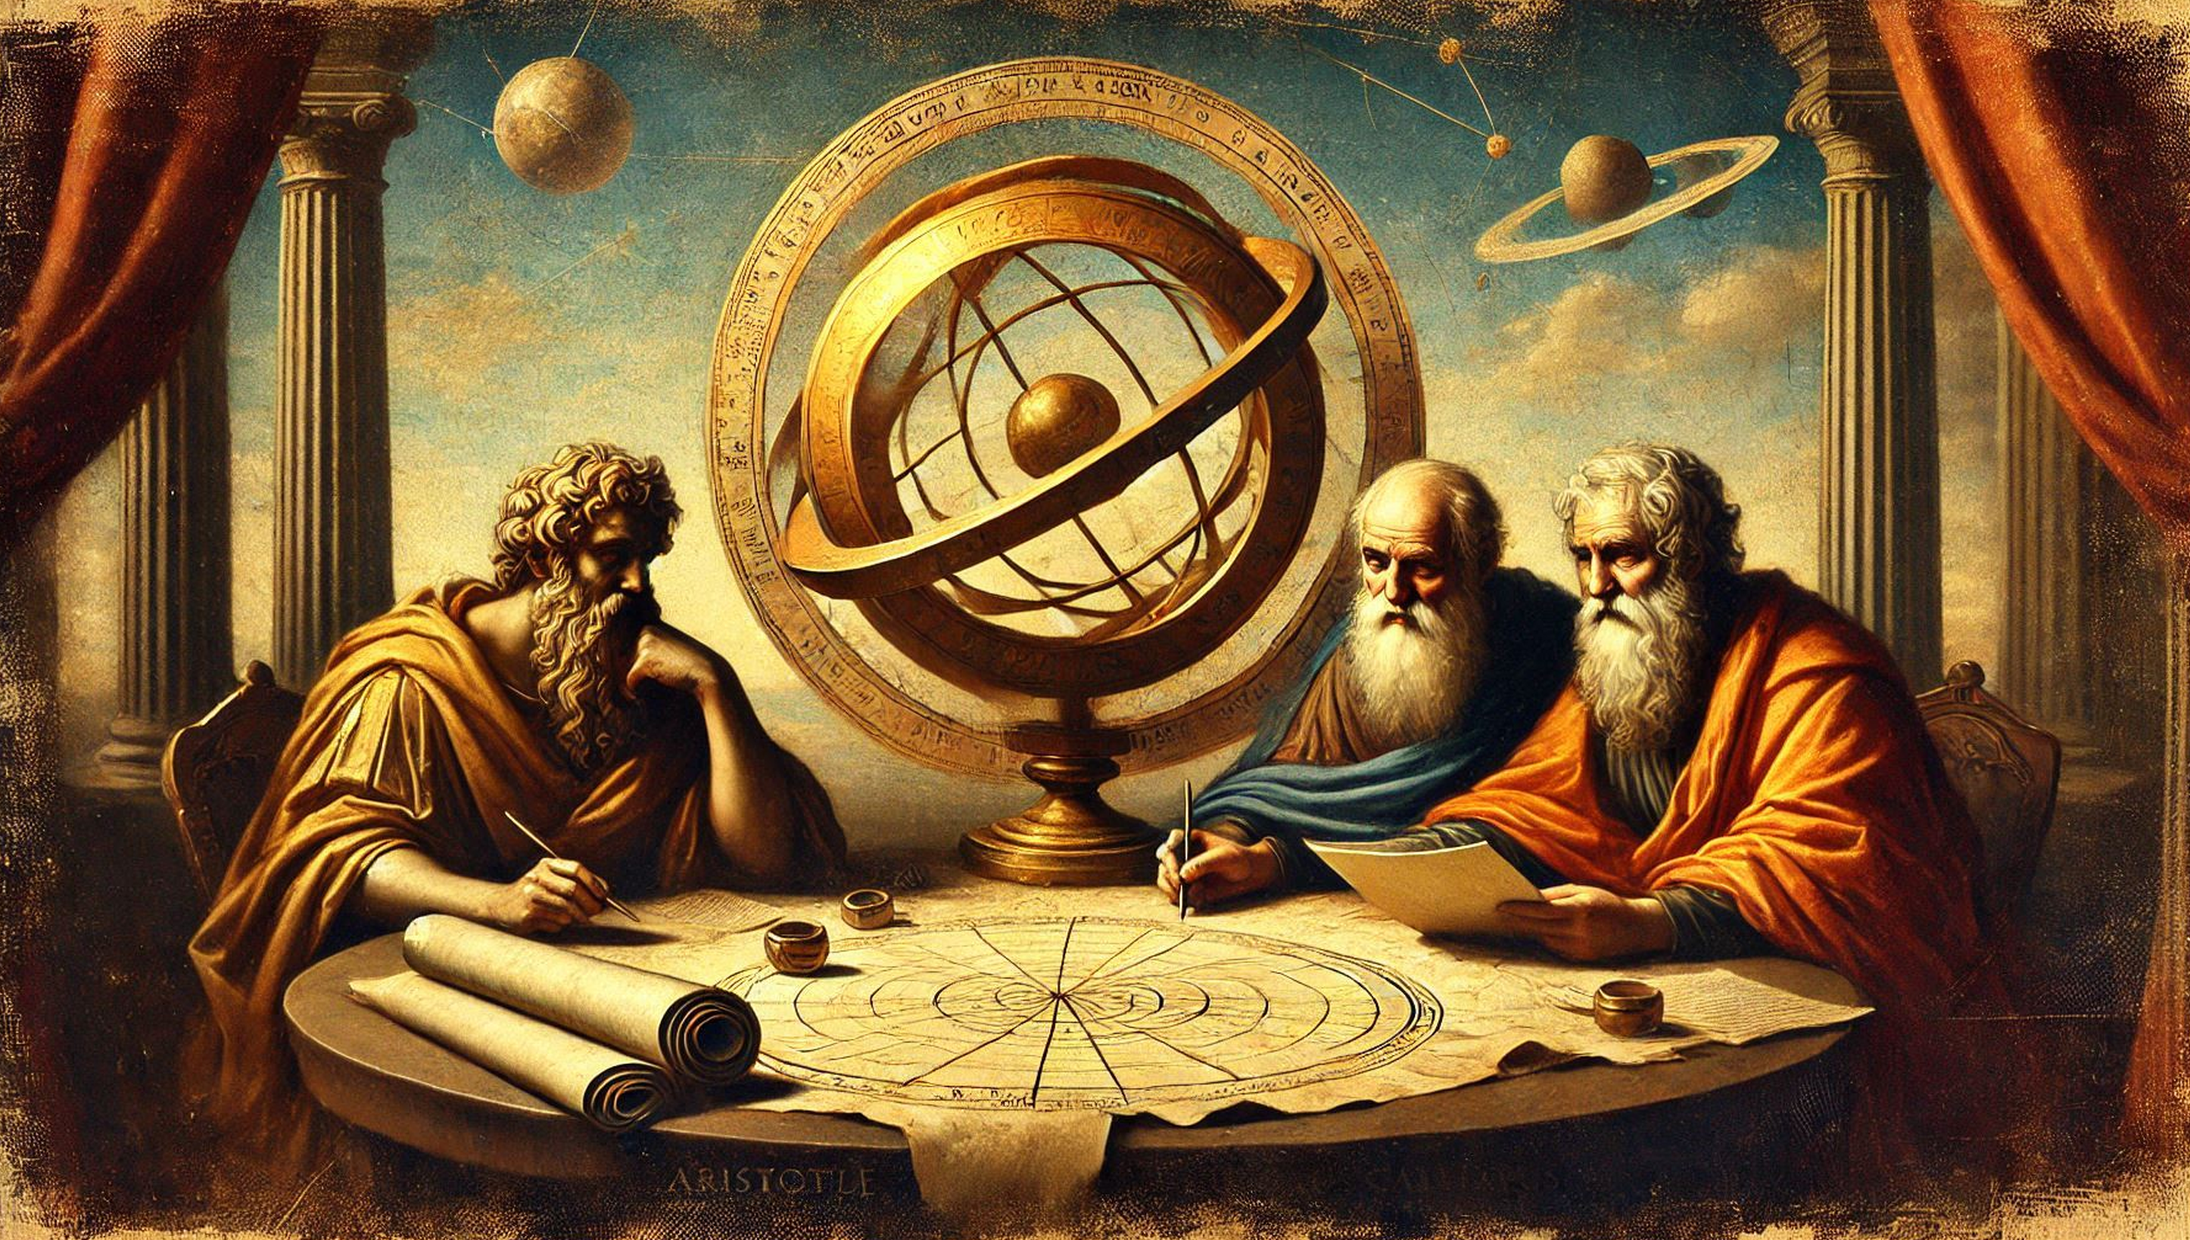
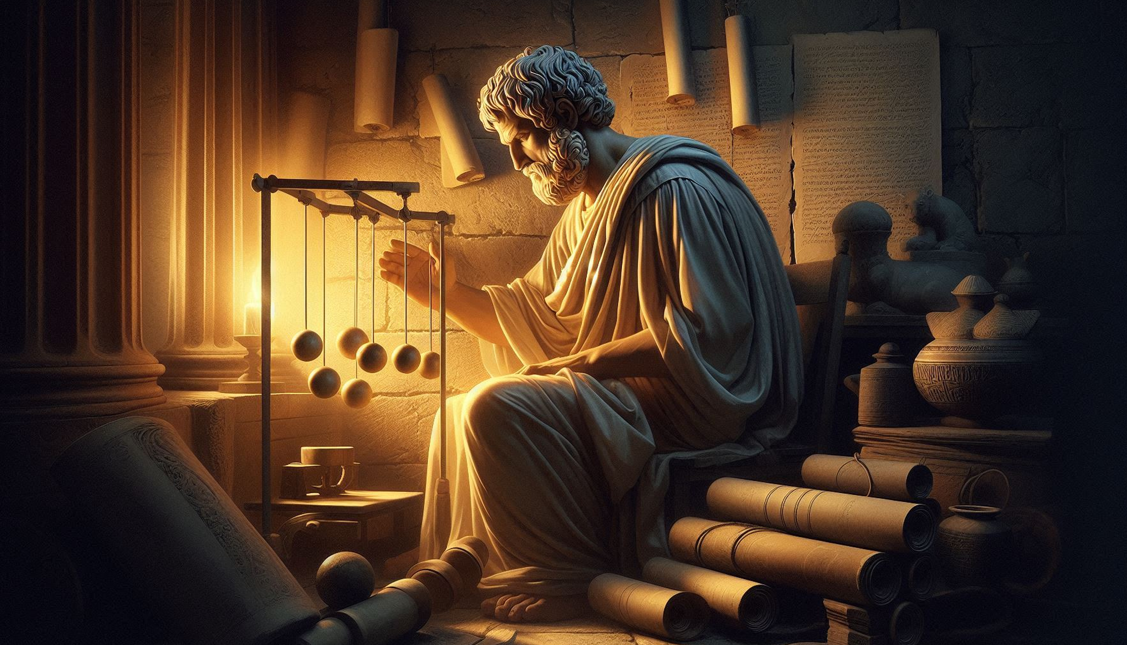
Έκθεση Μηχανισμού Αντικυθήρων
Αριστοτέλης
The Antikythera Mechanism Exhibition
Aristotle
National and Kapodistrian University of Athens
Εθνικό και Καποδιστριακό Πανεπιστήμιο Αθηνών
Xenophon Moussas xmoussas@phys.uoa.gr, x
tel +306978792891
Copyright © 2025 X. Moussas
Αριστοτέλης, έργο του γλύπτη Νίκου Περαντινού (1910 –1991), Εθνικό Καποδιστριακό Πανεπιστήμιο Αθηνών)
Aristotle, from the University of Athens
Κασετίνα γραφέα, Αρχαιολογικό μουσείο Θεσσαλονίκης
casket for nibs at the time of Aristotle, Museum of Thessaloniki, Macedonia, Greece
Αριστοτέλης και Επιστήμη
Ο Αριστοτέλης (384-322 π.Χ.) από τη Μακεδονία ήταν ο σημαντικότερος μαθητής του Πλάτωνα στην Αθήνα και κορυφαίος Έλληνας φιλόσοφος. Επί αιώνες είχε τη μεγαλύτερη επίδραση στη φιλοσοφία και άλλες επιστήμες παγκοσμίως. Σύμφωνα με πολλούς ειδικούς είναι ο πιο σημαντικός Έλληνας φιλόσοφος. Η φιλοσοφία του έχει εξαιρετική επιρροή στον Χριστιανισμό καθώς και στον μουσουλμανικό κόσμο για πολλούς αιώνες. Οι διδασκαλίες του επέδρασαν ευεργετικά στον σημαντικότερο μαθητή του, τον Μέγα Αλέξανδρο, ο οποίος έγινε φιλόσοφος-βασιλιάς, πολιτικός και επιστήμονας, και πρότυπο στρατηλάτη.
Ο Αριστοτέλης ίδρυσε στην Αθήνα την Περιπατητική Σχολή ή Λύκειο, που ήταν ένα Πανεπιστήμιο το οποίο λειτουργούσε παράλληλα με την Ακαδημία, το Πανεπιστήμιο που ίδρυσε ο Πλάτων και στο οποίο είχε φοιτήσει. Στο Λύκειο φοίτησαν εκατοντάδες μαθητές, πολλοί από τους οποίους εξελίχτηκαν σε φιλοσόφους που επέδρασαν σε όλο τον Ελληνικό Κόσμο. Τα θεμέλια του Λυκείου ανακαλύφθηκαν πρόσφατα στην Αθήνα.
Το Μουσείο και η Βιβλιοθήκη της Αλεξάνδρειας είναι μετεξέλιξη της Ακαδημίας, αλλά κυρίως του Λυκείου του Αριστοτέλη. Η Βιβλιοθήκη της Αλεξάνδρειας βασίζεται ασφαλώς όχι μόνο στις αρχές της Βιβλιοθήκης του Αριστοτέλη αλλά, στην πραγματικότητα, σε αυτά καθαυτά τα βιβλία της βιβλιοθήκης του Αριστοτέλη που απέκτησε η Βιβλιοθήκη της Αλεξάνδρειας από τη βιβλιοθήκη του Αριστοτέλη στην Αθήνα.
Ο Δημήτριος Φαληρεύς, ιδρυτής της Βιβλιοθήκης της Αλεξανδρείας κατ΄ εντολή του Πτολεμαίου, ήταν παλιός πολιτικός διαμορφωμένος από τον Αριστοτέλη, διότι ήταν μαθητής του όπως ο Μέγας Αλέξανδρος και ο Θεόφραστος.
Το αριστοτελικό μοντέλο για την κίνηση των άστρων, του Ήλιου, της Σελήνης και των πλανητών είναι αυτό του Εύδοξου και του Καλλίππου με 59 σφαίρες που είναι ομόκεντρες γύρω από τη γήινη σφαίρα. Ο Κόσμος αποτελείται από τα τέσσερα «στοιχεία»: τον Αέρα, τη Φωτιά, το Νερό, τη Γη, που μαζί με τις ιδιότητες, το θερμό, κρύο, ρευστό, στερεό, αποτελούν μετεξέλιξη των τεσσάρων στοιχείων του Εμπεδοκλή. Στα τέσσερα αυτά “χημικά” στοιχεία ο Αριστοτέλης προσθέτει ένα πέμπτο στοιχείο, τον αιθέρα ή πεμπτουσία, που γεμίζει όλο το Σύμπαν. Ο Αριστοτέλης καθιέρωσε συστηματικά για πρώτη φορά πολλές επιστήμες, όπως την λογική, βοτανική, βιολογία και άλλες.
Aristotle and Science
Aristotle (384-322 BC), from Macedonia, Greece, was the most important student of Plato in Athens, and the second if not the most influential Greek philosopher. His philosophy has been extremely influential in Christianity as well as in the Muslim world for millennia. He was extremely influential and beneficial to his most important student, Alexander the Great, who become a philosopher and a scientist and an unprecedented soldier and general and unique statesman.
Aristotle established his Peripatetic School or Lyceum, which was a University in Athens which worked in parallel with the Academy, the University established by Plato. Hundreds of students studied in the Lyceum. The foundations of the Lyceum have been discovered recently in Athens. The Museum and the Library of Alexandria are continuations of the Lyceum. The Library of Alexandria is certainly based not only on the principles of the Library of Aristotle but, in fact, on the actual books of the library of Aristotle which the Library of Alexandria acquired directlty from the library of Aristotle in Athens that has been transfered to Alexandria.
The Aristotelian model for the motion of the stars, the Sun, the Moon and the planets is the one of Eudoxus and Callippus with 59 spheres nesting concentrically around the Earth’s sphere. It is made out of the four “elements”, air, fire, water and earth, with four properties warm, cold, fluid, solid, which form the four elements of Empedocles, to which Aristotle adds a fifth element, ether (aether) or quintessence, that fills up all the Universe. Fire can be hot and dry. air can be hot and wet, water is both cold and wet, earth can be cold and dry. Aristotle established many disciplines systematically for the first time: logic, botany, biology and others.

